Slide 1
Il Mondo Microscopico:
L’esperienza di Millikan
L. Martina
21/01/2015
Dipartimento di Fisica
Università del Salento
Sezione INFN - Lecce

Slide 2
Cenni storici
Nel 1909 Robert Millikan fu il primo a misurare la carica dell’elettrone, attraverso l’esperimento della “goccia d’olio”, ottenendo già una precisione dello 0.1%: Q = 1.592 10⁻¹⁹ C
L’articolo definitivo (1913) gli valse, 10 anni più tardi, il riconoscimento del premio Nobel.
Il valore attualmente noto della carica dell’elettrone è
e = 1.602 176 565(35)×10⁻¹⁹ C
http://pdg.lbl.gov/2014/reviews/rpp2014-rev-phys-constants.pdf

Slide 3
Scopo dell’esperienza
Misurare la carica elettrica di goccioline d’olio accelerate da un campo elettrico uniforme
Verificare la granularità della carica elettrica e l’esistenza di una carica fondamentale e di cui tutte le cariche sono multiple

Slide 4
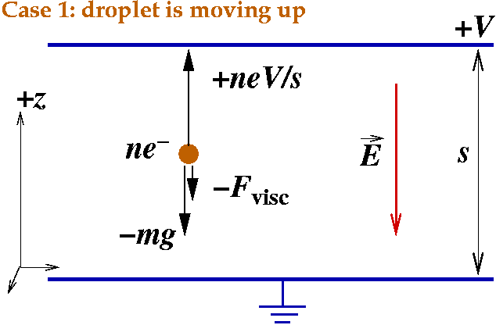
L’ idea della misura

Slide 5
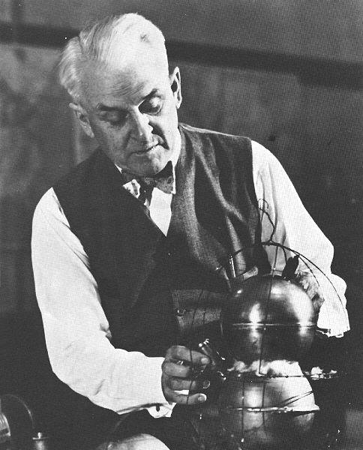
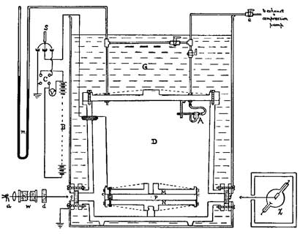
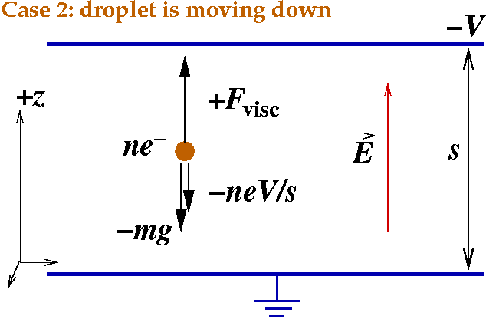
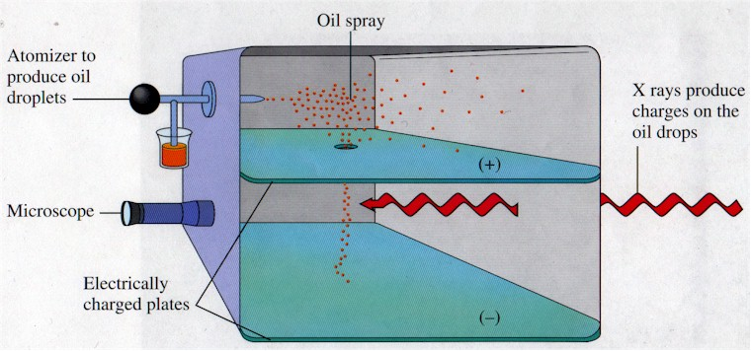
L’esperienza di Millikan
http://www.aip.org/history/gap/Millikan/Millikan.html
PSSC: FISICA, vol. 2, Cap. 28-4

Slide 6

 | 1.602 176 565 x 10⁻¹⁹ C
Standard uncertainty | 0.000 000 040 x 10⁻¹⁹ C
Relative standard uncertainty | 2.5 x 10⁻⁸

Slide 7

Modellizzazione
Forza di attrito viscoso
Equilibrio tra
forza Peso e
Attrito Viscoso
Raggio della gocciolina
Equilibrio tra
Forza Peso e
Forza di Coulomb
Campo elettrico
in un condensatore
piano
Carica
della gocciolina

Slide 8
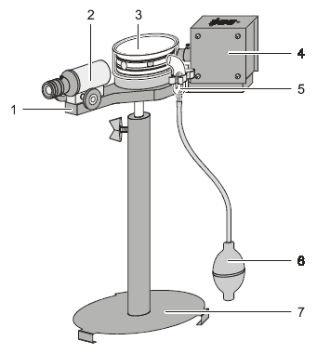
Apparato strumentale
1) Piano di base
2) Microscopio con oculare e micrometro
3) Condensatore piano
4) Dispositivo per illuminare
5) Nebulizzatore d’olio
6) Pompetta di gomma per olio
7) Base d’appoggio
Olio (di densità nota ρ)
Alimentatore (corrente continua)

Slide 9
Dati tecnici
Distanza tra le armature del condensatore:
d = 6.00±0.05 mm
Densità dell’olio impiegato
  ρ = 0.877 g/cm³ (a 15°C)
  ρ = 0.871 g/cm³ (a 25°C)
Ingrandimento dell’oculare: 10
Ingrandimento dell’obiettivo: 2
Scala del micrometro: 10 mm
Graduazione della scala: 0.1 mm
Intervallo di tensione dell’alimentatore: 0-600 V

Slide 10
Procedura sperimentale - 1
Agendo sulla pompetta si immettono delle goccioline d’olio nella cameretta delimitata dalle armature del condensatore piano e dal coperchio in plastica, nel quale sono presenti due appositi forellini.
Alcune goccioline si caricano elettricamente (con carica q) per effetto della frizione con l’aria e, tramite il campo elettrico E, possono essere accelerate lungo l’asse verticale, lungo il quale agiscono:
  la forza peso (mg),
  la spinta di Archimede,
  L’attrito viscoso (F_{visc})
  la forza coulombiana (q E)

Slide 11
Procedura sperimentale -2
Il campo elettrico è dato da |E| = V/d
La spinta di Archimede è trascurabile rispetto alla forza peso (ρ_{aria} ≈ 10⁻³ g/cm³ << ρ_{olio})
La forza viscosa è F_{visc} = 6 π η r v_{d},
Viscosità dell’aria η_{aria}=1.82·10⁻⁵ Pa s (20 ºC)
r raggio della gocciolina,
v_{d} velocità di deriva

Slide 12
Procedura Sperimentale - 3
Portare la tensione a fondo scala e “scegliere” una gocciolina che “sale”
Abbassare la tensione V fino a che la gocciolina non si fermi:
Azzerare il potenziale,
far partire il cronometro e bloccarlo ad un traguardo prefissato a distanza s dalla partenza, misurare il tempo
Il moto è governato dalla forza e diventa rapidamente uniforme alla velocità
ancora incognita

Slide 13
Elaborazione dei Dati
Preparare una tabella con i dati misurati
V, t, s
Calcolare v_{d} e quindi
Formula approssimata
Altre quantita’ di interesse: r, m

Slide 14
Esempi dagli anni precedenti
Tabella dati
Nell’esperienza condotta dagli studenti del PLS 09/10
(Lab. Fisica Moderna)
V (V) | t (s) | s (m) | V_{d} (m/s) | q (C)
191 ± 1 | 32 ± 1 | 1,5∙10⁻³ ± 10⁻⁴ | 4,7∙10⁻⁵ ± 0,5∙10⁻⁵ | 3,4∙10⁻¹⁹ ± 0,6∙10⁻¹⁹
142 ± 1 | 46 ± 1 | 1,5∙10⁻³ ± 10⁻⁴ | 3,3∙10⁻⁵ ± 0,3∙10⁻⁵ | 2,6∙10⁻¹⁹ ± 0,4∙10⁻¹⁹
205 ± 1 | 42 ± 1 | 1,5∙10⁻³ ± 10⁻⁴ | 3,6∙10⁻⁵ ± 0,1∙10⁻⁵ | 2,1∙10⁻¹⁹ ± 0,4∙10⁻¹⁹
218 ± 1 | 40 ± 1 | 1,5∙10⁻³ ± 10⁻⁴ | 3,7∙10⁻⁵ ± 0,3∙10⁻⁵ | 1,9∙10⁻¹⁹ ± 0,3∙10⁻¹⁹
211 ± 1 | 25 ± 1 | 1,5∙10⁻³ ± 10⁻⁴ | 6,0∙10⁻⁵ ± 0,6∙10⁻⁵ | 4,2∙10⁻¹⁹ ± 0,8∙10⁻¹⁹
294 ± 1 | 24 ± 1 | 1,5∙10⁻³ ± 10⁻⁴ | 6,2∙10⁻⁵ ± 0,7∙10⁻⁵ | 3,2∙10⁻¹⁹ ± 0,6∙10⁻¹⁹
281 ± 1 | 34 ± 1 | 1,5∙10⁻³ ± 10⁻⁴ | 4,4∙10⁻⁵ ± 0,4∙10⁻⁵ | 2,0∙10⁻¹⁹ ± 0,4∙10⁻¹⁹

Slide 15
Tabella dati PLS-2012
“Q. Punzi” - Cisternino

Slide 16
Stima della carica elementare

Slide 17
Dati raccolti e ricavati Esperimento del 12/02/2014 “ Ribezzo”
SPAZIO (m) | TEMPO (s) | VELOCITA’ (m/s) | DIFFERENZA DI POTENZIALE (V) | CARICA (C)
0,0015 | 19,3 | 7,77 10⁻⁵ | 275 | 5,08 10⁻¹⁹
0,003 | 29,31 | 10,2 10⁻⁵ | 423 | 4,94 10⁻¹⁹
0,002 | 27,3 | 7,33 10⁻⁵ | 343 | 3,69 10⁻¹⁹
0,0023 | 30 | 7,67 10⁻⁵ | 502 | 2,70 10⁻¹⁹
0,002 | 31 | 6,45 10⁻⁵ | 202 | 5,18 10⁻¹⁹
0,0015 | 23,25 | 6,45 10⁻⁵ | 134 | 7,80 10⁻¹⁹
0,001 | 12,65 | 7,91 10⁻⁵ | 203 | 6,99 10⁻¹⁹
0,0015 | 22,44 | 6,68 10⁻⁵ | 86,0 | 12,8 10⁻¹⁹
0,001 | 13,75 | 7,27 10⁻⁵ | 311 | 4,02 10⁻¹⁹
0,0015 | 23,82 | 6,30 10⁻⁵ | 142 | 7,10 10⁻¹⁹
0,002 | 28,4 | 7,04 10⁻⁵ | 238 | 5,01 10⁻¹⁹
0,0035 | 36,96 | 9,47 10⁻⁵ | 168 | 11,1 10⁻¹⁹
0,0022 | 32,6 | 6,75 10⁻⁵ | 263 | 4,25 10⁻¹⁹
0,002 | 14,71 | 13,6 10⁻⁵ | 494 | 6,48 10⁻¹⁹

Slide 18
Verifica dei dati ottenuti
CARICA (C) | QUANTIZZAZIONE (e = 1,60 10⁻¹⁹ C)
2,70 10⁻¹⁹ | 1,69
3,69 10⁻¹⁹ | 2,31
4,02 10⁻¹⁹ | 2,52
4,25 10⁻¹⁹ | 2,66
4,94 10⁻¹⁹ | 3,09
5,01 10⁻¹⁹ | 3,13
5,08 10⁻¹⁹ | 3,14
5,18 10⁻¹⁹ | 3,24
6,48 10⁻¹⁹ | 4,05
6,99 10⁻¹⁹ | 4,37
7,10 10⁻¹⁹ | 4,44
7,80 10⁻¹⁹ | 4,88
11,1 10⁻¹⁹ | 6,92
12,8 10⁻¹⁹ | 8,02
La metà delle cariche raccolte sperimentalmente non risponde al principio di quantizzazione.
Però dall’analisi dei dati notiamo come tutti gli altri risultati (quelli evidenziati in rosso) mostrano di contenere la carica elementare un numero intero di volte.

